Slide 1
Place de la cigarette électronique dans le sevrage
Ecigarette ou vapotage

Slide 2
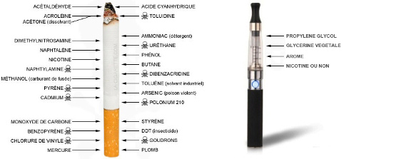
Quel toxique choisir?
Notes:
Pour mémoire un rappel des toxicité respectives de la cigarette et de l’Ecigarette cette diapositive milite en faveur de l’utilisation de la cigarette électronique bien qu’aucune étude n’aie permis, pour le moment de valider son utilisation car si des effets négatifs sont rapidement trouvés il est plus long d'avoir des études prospective scientifiquement validées
Les e-cigarettes peuvent en théorie poser des problèmes sanitaires du fait
- de l’e-liquide : ! qui peut se répandre et entrer en contact avec la peau,! qui peut être ingèré, en particulier par un jeune enfant,
-et de la « vapeur » :! qui peut provoquer ou entretenir une dépendance à la nicotine, ! qui peut exercer certains effets sans délai.
Les risques des e-liquides sont liés avant tout à des produits de mauvaise qualité́, de mauvais choix des composants des e-liquides, de mauvaises manipulations, comme ce peut être le cas par exemple en laissant le produit à portée des jeunes enfants.

Slide 3
Préambule
Le tabagisme est la première cause de mortalité évitable en France avec 74 000 décès en 2014
La cigarette électronique, produit récent, a été essayée, en France, par la moitié des fumeurs mais seuls 8% l’utilisent à la place de la cigarette
Bien que son utilisation dans l’aide à l’arrêt du tabac n’ait pas été validée, les professionnels de santé doivent tenir compte de la cigarette électronique dans la prise en charge des fumeurs
En 2015 l’Académie de pharmacie et de médecine émettent un avis favorable à l’utilisation de l’e-cigarette chez les fumeurs
Elle doit par contre être formellement déconseillée aux non fumeurs en raison de son potentiel addictif et irritant
Elle reproduit le geste et procure l’effet sensoriel pharyngé (throat hit) voisin de la cigarette
Notes:
Le tabagisme est la première cause de mortalité en France et de nombreuses méthodes ont été validées pour arrêter de fumer dont les les Substituts nicotiniques, la cigarette electronique doit elle s’ajouter à ces substituts nicotiniques

Slide 4
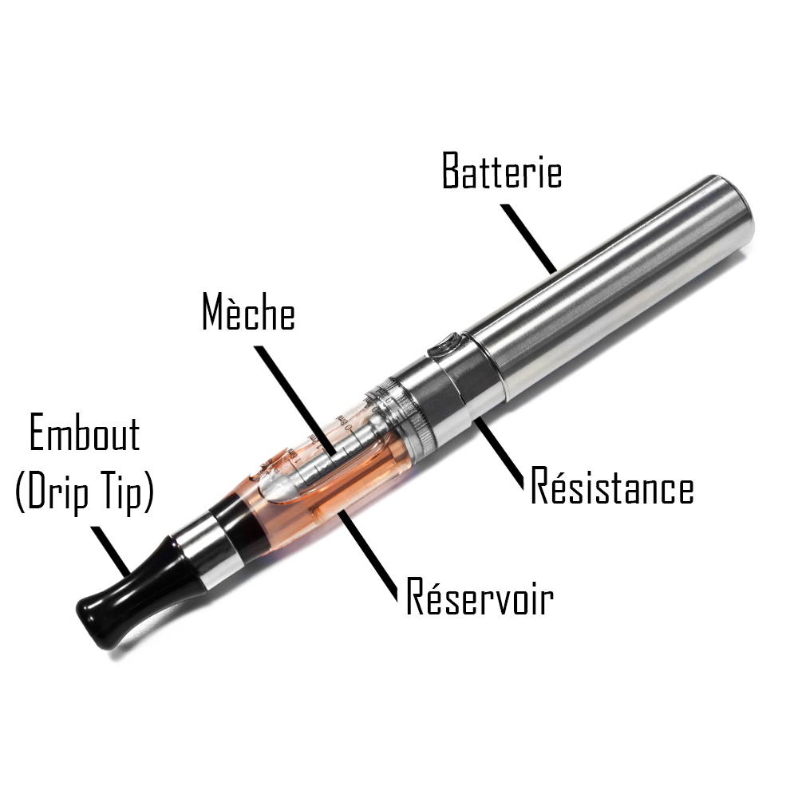
Qu’est la cigarette électronique?
Dispositif électronique visant à simuler l’acte de fumer du tabac par la production d'une vapeur ressemblant visuellement à la fumée.
Une résistance électrique fait chauffer un liquide qui s’évapore en produisant de la vapeur à une température avoisinant les 60°, il n’y a donc pas de combustion.
Une cigarette électronique est donc constituée des 3 éléments principaux suivant :
  une source d’énergie électrique (souvent une batterie rechargeable),
  une cartouche avec ou sans bourre (aussi appelée réservoir) qui contient du e-liquide,
  un atomiseur (la résistance chauffante en simplifiant).
Elle utilise des e-liquides sont composés des ingrédients suivants :
  un liquide dit de base (c'est lui qui a la propriété́ de
  s’évaporer à une faible température),
  d’arômes,
  de nicotine (mais cela reste optionnel).
En l’absence de combustion
  Pas de monoxyde de carbone
  Pas de particules solides
  Pas de substance cancérogène
Notes:
Rappelons le principe de la cigarette électronique:
Aucune différence significative dans les résultats n’a été́ constatée sur une étude prospective comparant les méthodes validée sur 657 fumeurs entre la cigarette. Et les méthodes valisées La Ecigarette contenant de la nicotine s'est avérée au moins aussi efficace que le patch NRT et sans différence au niveau des effets secondaires. Ce constat incomplet est lié à un manque de puissance de l’étude. Il n’y a donc qu’une tendance en faveur de la Ecigarette à 16 mg.

Slide 5
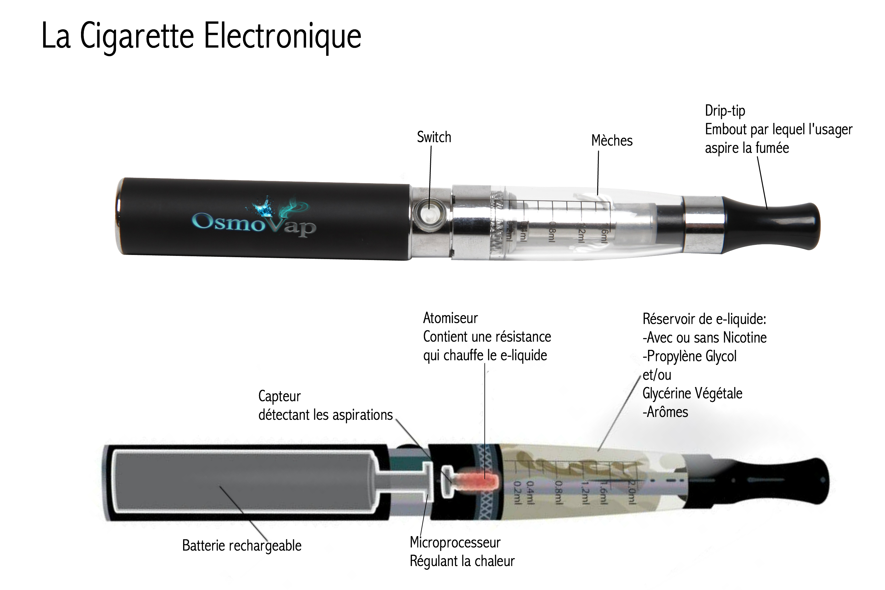

Slide 6
Quelles réponses de la part des professionnels de santé à un fumeur qui questionne sur l’utilisation de la cigarette électronique ?
(avis d’experts de l’OFT 30 avril 2014)

Slide 7
Situations auxquelles vous êtes confrontés
Le fumeur qui envisage d’arrêter
  Proposer les méthodes médicales efficaces
  Rester ouvert, si demande du fumeur, à la cigarette électronique
Le vapoteur qui garde quelques cigarettes
  L’aider à éliminer ces dernières cigarettes
Le fumeur en sevrage qui n’arrive pas à éliminer les dernières cigarettes.
  Place de la cigarette électronique ?
  Le vapoteur qui n’arrive pas à décrocher de la cigarette électronique
  Comment l’aider?
L’ex fumeur ex vapoteur
  Il ne doit plus toucher à la cigarette électronique

Slide 8

Le fumeur qui:
  ne veut pas ou n’a pas pu arrêter avec les traitements validés
Toujours proposer d’abord les méthodes validées
  Patch, pastilles, acupuncture, ….
Sinon proposer la cigarette électronique.
  En arrêtant totalement la cigarette
  Nécessité de bien choisir sa cigarette électronique
    Conforme et adaptée au fumeur
    Avec un liquide reproduisant l’effet sensoriel oropharyngé (throat hit) soulageant dès les premières secondes
    En évitant le manque de nicotine par une adaptation de la dose aux besoins
  En insistant sur les dangers liés à la manipulation des produits.
    Un flacon de 10ml à 20 mg/ml contient 200 mg de nicotine
    La dose létale chez un non fumeur est de 60mg

Slide 9
Si association ecigarette et tabac
Conséquence
  Entraine un haut niveau de dépendance
  Rend le fumeur insatisfait
  Laisse un risque lié au tabac
On propose alors
  Augmentation des doses de nicotines
    Par adjonction de nicotine orale ou en patch
    Par augmentation de la concentration en nicotine du eliquide

Slide 10
Conclusion
La cigarette électronique
  Peut être une aide à l’arrêt du tabac
  Son efficacité et son absence de toxicité restent à valider comparativement aux méthodes reconnues
  Ne contenant aucun des sous produits de la combustion du tabac est moins toxique que la cigarette
  Doit être formellement contre indiquée chez le non fumeur
    Car peut induire
      une dépendance au tabac
      Un passage à la cigarette
Notes:
Cigarette électronique avis du conseil supérieur de la SANTE Belge
Celui ci a du répondre à une série de questions qui se résument ainsi:
La nocivité possible de l'utilisation de la e-cigarette en soi et le rôle que la e-cigarette peut jouer dans le cadre de la politique de lutte contre le tabagisme.
En résumé, il a estimé que l'utilisation des e-cigarettes à la nicotine peut jouer un rôle dans la politique de lutte contre le tabagisme. Dans ce contexte, l'objectif principal est de réduire le tabagisme. De manière secondaire, il a estimé que (poursuivre) la consommation de e-cigarettes de façon illimitée est également indésirable en termes de santé publique. Il plaide pour que cette politique englobe une limitation du vapotage et de la consommation ide nicotine. Néanmoins, une vigilance continue s'impose afin que cet objectif secondaire ne puisse compromettre l'objectif principal (réduire la prévalence du tabagisme): sur le long terme, il est en effet préférable de continuer à utiliser un traitement de remplacement nicotinique (Nicotine replacement therapy (NRT) / e-cigarette), plutôt que de risquer de sombrer à nouveau dans le tabagisme.
La e-cigarette existe sous différentes formes, composées chacune de trois éléments principaux : une batterie, une recharge d'e-liquide (également appelée cartouche) et un atomiseur. Sur certains modèles, la recharge et l'atomiseur forment un tout. Après une inhalation par l'embout ou après une pression sur un bouton, la batterie fait chauffer la résistance qui se trouve dans l'atomiseur. L'e-liquide contenu dans la recharge s'évapore et est inhalé par l'utilisateur.
La base de l'e-liquide est le propylène glycol et/ou la glycérine végétale, qui produit une fumée visible lors de l'évaporation.
L'e-liquide contient également de l'eau, des arômes et, éventuellement, de la nicotine. La variété de saveurs est immense : menthe, chocolat, café, vanille, etc

